Slide 1

Audyt energetyczny
WENTYLACJA WNĘTRZ
Projekt finansowany w ramach programu Ministra Nauki i Szkolnictwa Wyższego pod nazwą „Regionalna Inicjatywa Doskonałości” w latach 2019-2022 nr projektu 020/RID/2018/19, kwota finansowania 12 000 000 PLN
Marek KURKOWSKI
POLITECHNIKA CZĘSTOCHOWSKA
WYDZIAŁ ELEKTRYCZNY
Częstochowa 2020

Slide 2
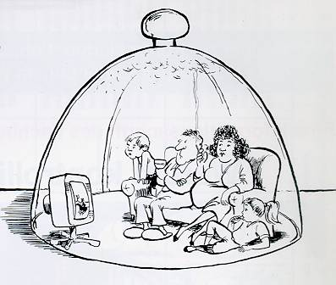
Co to jest wentylacja?
Co to jest klimatyzacja?
Stan powietrza w pomieszczeniu ulega zmianie
na skutek :
przebywania w nim ludzi,
powstawania bądź wnikania pary wodnej,
w wyniku procesów produkcyjnych.
W tym ostatnim przypadku o stanie powietrza decyduje rodzaj
i ilość wydzielanych zanieczyszczeń, rozmieszczenie źródeł ich powstawania i rozprzestrzeniania się pod wpływem ruchu powietrza wewnątrz pomieszczenia.
Samopoczucie człowieka, wydajność pracy i skuteczność odpoczynku zależy od stanu i składu powietrza oraz temperatury przegród i przedmiotów.

Slide 3
Co to jest wentylacja?
Co to jest klimatyzacja?
Wentylacja jest zorganizowanym procesem wymiany powietrza z jednoczesnym usuwaniem na zewnątrz substancji wydzielających się w pomieszczeniu.
Klimatyzacja jest procesem nadawania powietrzu w pomieszczeniu określonych parametrów wymaganych przez:
ludzi (klimatyzacja komfortowa),
technologię produkcji (klimatyzacja przemysłowa)

Slide 4
Zadania wentylacji
  doprowadzenie odpowiedniej ilości powietrza
  zewnętrznego do uzupełnienia ubytków tlenu w powietrzu
  na skutek oddychania oraz usunięcie zapachów
  doprowadzenie powietrza zewnętrznego niezbędnego do
  spalania gazu w urządzeniach gazowych (20-30 m³/h)
  zmniejszenie zawartości pary wodnej w powietrzu
  wewnętrznym
  stworzenie komfortu cieplnego w pomieszczeniu

Slide 5
Skutki złej wentylacji w budownictwie mieszkaniowym
    Widoczne skutki złej wentylacji to:
grzyb i pleśń na nadprożach, ościeżach
okiennych, pod parapetem, w narożach pokoi, za
meblami
zaparowane szyby w oknach
skroplona para wodna na chłodnych
powierzchniach ścian
nawiew powietrza przez kratki wywiewne w kuchni
lub łazience
pęcznienie drewnianych mebli i podłóg

Slide 6
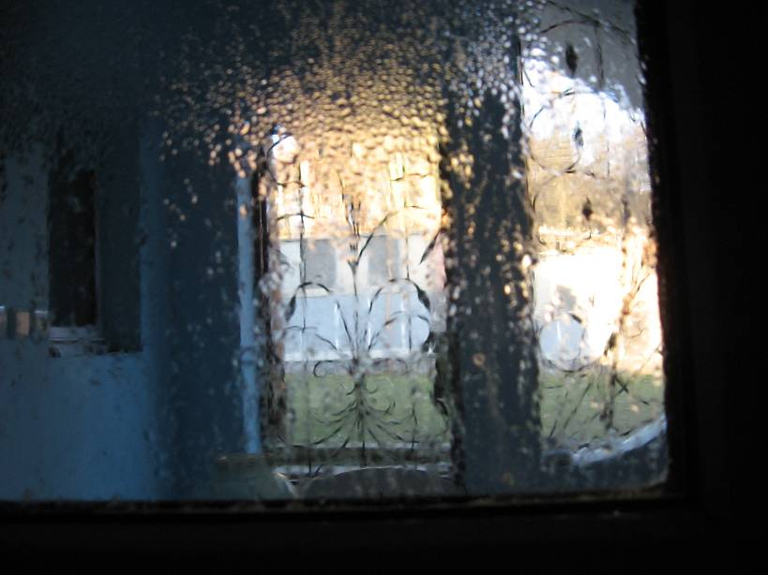
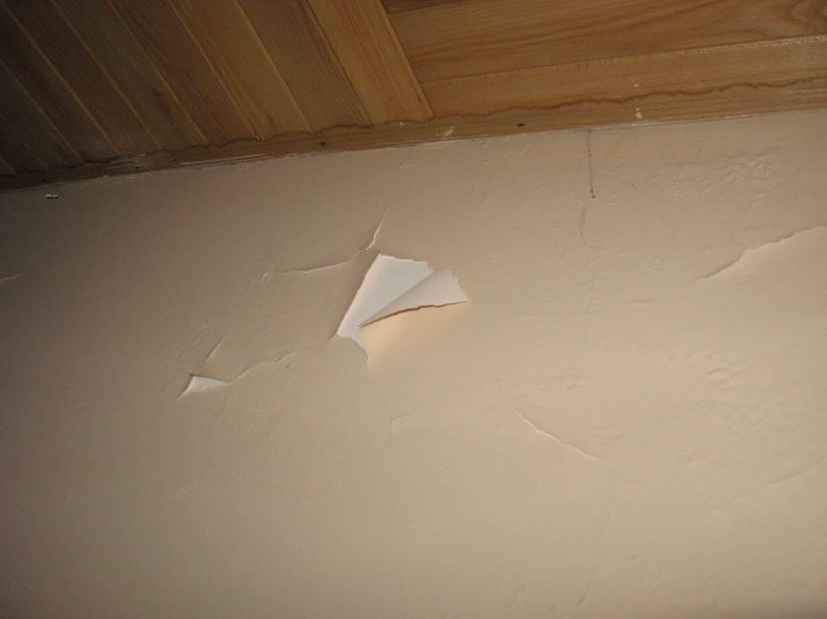
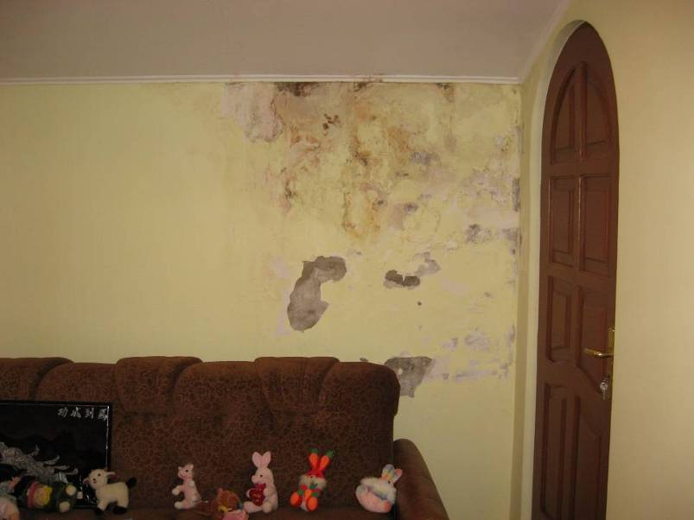
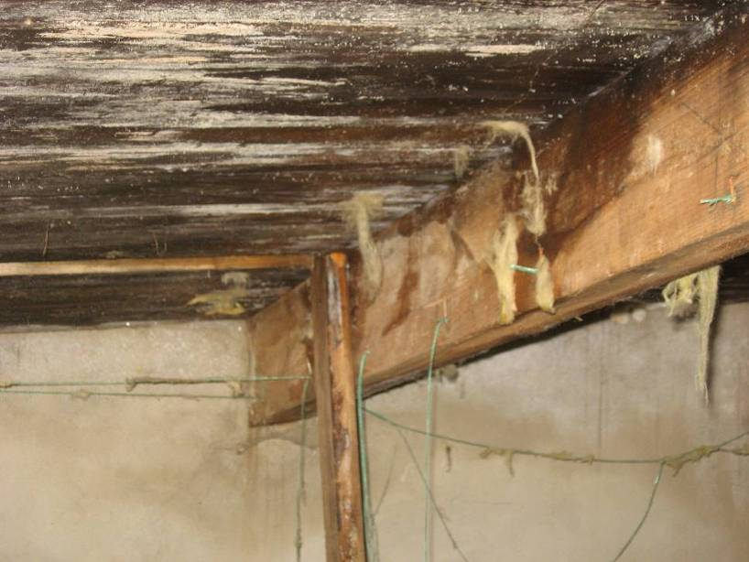
Skutki złej wentylacji w budownictwie mieszkaniowym

Slide 7
Niesprawnie działająca wentylacja w pomieszczeniach z gazowymi urządzeniami grzewczymi może doprowadzić do wydzielania się tlenku węgla.
Zatrucie tlenkiem węgla może mieć bardzo poważne konsekwencje zdrowotne, może być śmiertelne.
Niewidoczne skutki złej wentylacji

Slide 8
Wentylacja
CO - bezbarwny i bezwonny, nieco lżejszy od powierza, powstaje wskutek niezupełnego spalania, silnie trujący, łączy się z hemoglobiną łatwiej niż tlen co prowadzi do niedotlenienia komórek i śmierci jest gazem palnym i wybuchowym ( w przedziale 12 - 72% ).
CO2 - bezbarwny, bezwonny, niepalny i niewybuchowy, dobrze rozpuszcza się w wodzie, o smaku lekko kwaskowatym, cięższy od powietrza (ok. 1,5 razy).
Występowanie CO2 : oddychanie ludzi, spalanie w silnikach spalinowych, pożary.

Slide 9
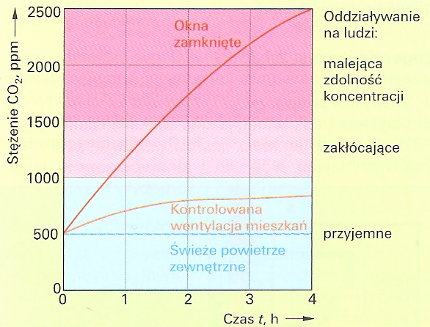
Wentylacja
ODCZUCIA LUDZI W ZALEŻNOŚCI OD STĘŻENIA CO₂

Slide 10
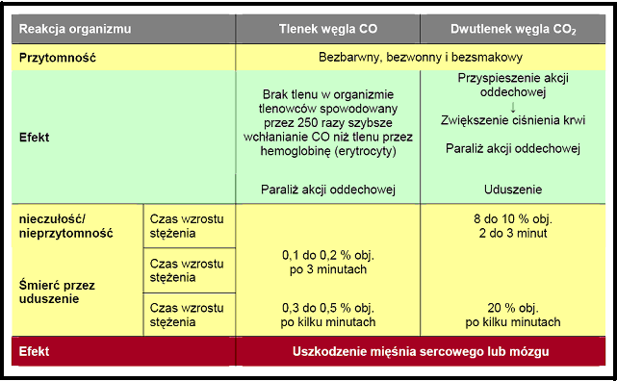
Wentylacja
ODCZUCIA LUDZI W ZALEŻNOŚCI OD STĘŻENIA CO₂

Slide 11
Niewidoczne skutki złej wentylacji
złe samopoczucie-bóle i zawroty głowy, zmęczenie,
podrażnienia błony śluzowej nosa, gardła, skóry, uczulenia,
alergie
niszczenie konstrukcji budynku-wnikanie wilgoci do ścian i
stopniowa ich destrukcja
Konsekwencją złej wentylacji i oddychania
zanieczyszczonym powietrzem może być astma lub inne
choroby dróg oddechowych, a nawet nowotwory.

Slide 12
Skutki braku wymiany powietrza
Syndrom Chorego Budynku (ang. Sick Buildig Syndrome SBS), który powoduje następujące objawy:
zmęczenie, nudności, zaburzenia układu nerwowego, zawroty głowy, obniżenie zdolności koncentracji, duszności, podrażnienie błon śluzowych i inne.
Zespół Chronicznego Zmęczenia (ang. Chronic Fatique Syndrom - CFS). Powoduje on objawy podobne do grypy. Towarzyszy temu gorączka do około 38°C, nieżyt gardła, bóle mięśni itp. Występuje również osłabienie układu odpornościowego.
Wieloczynnikowa Nadwrażliwość Chemiczna (ang. Multiple Chemical Sensitivity MSC), która wywołuje zawroty głowy, depresje, zaburzenia pamięci i koordynacji ruchu, zaburzenia widzenia, bóle mięśni itp.

Slide 13
Skutki braku wymiany powietrza
Schorzenie | Czynnik Etiologiczny / Źródło | Objawy kliniczne / Uwagi
Przewlekłe, nieswoiste choroby układu oddechowego (zapalenie krtani, oskrzeli, tchawicy) | Pleśnie, związki chemiczne, fotopowielanie, urządzenia wentylacyjne | Schorzenia o podłożu alergicznym; przewlekły kaszel, wzmożona produkcja śluzu, duszności, świszczący oddech (niezależnie od innych chorób gorączkowych), upośledzenie sprawności wentylacyjnej płuc
Astma oskrzelowa | Pleśnie, związki chemiczne, systemy wentylacyjne, nawilżacze, papier do kopiowania (zawierający formaldehyd i ftalany) | Brak możliwości rozpoznania, czy zanieczyszczenia powietrza wewnętrznego mają zasadnicze znaczenie etiologiczne, czy powodują jedynie zaostrzenie objawów u osób z atopią
Gorączka "nawilżaczowa" | Bakterie, pleśnie (bioaerozol), związki chemiczne, urządzenia klimatyzacyjne, nawilżacze | Schorzenie na tle alergicznym, gorączka utrzymująca się 4 - 12 h po ekspozycji, kaszel, dreszcze, objawy grypopodobne
Zapalenie płuc z nadwrażliwości | Pył drzewny, bakterie (bioaerozol), związki chemiczne urządzenia klimatyzacyjne | Schorzenie na tle alergicznym, objawy zbliżone do odoskrzelowego zapalenia płuc: kaszel, dreszcze, gorączka, świsty, bóle mięśniowe rozwija się w wyniku długotrwałej ekspozycji na patogenny biologiczne; może mieć charakter ostry lub przewlekły
Legionelloza | Legionella pneumophila ciągi ciepłej wody, nawilżacze | Choroba infekcyjna zapalenie płuc, niekiedy o ciężkim przebiegu
Gorączka z Pontiac | Legionellacae | Schorzenie na podłożu alergicznym gorączka po ekspozycji na bioaerozol
Fotodermatoza | Światło monochromatyczne | Rumień dłoni i twarzy
Kontaktowe zapalenie skóry | Papier do kopiowania (światłoczuły, bez kalki) | Pokrzywka, plamica

Slide 14
Skutki braku wymiany powietrza
Substancja szkodliwa | Pochodzenie | Wpływ na zdrowie | Możliwe stężenia w pomieszczeniach
Rozpuszczalniki (benzen, dwuchloroetan, toluen, ksylen) | Farby, lakiery, żywice, politury, środki czyszczące, kleje, lepiki, papy | Bóle głowy, podrażnienie błon śluzowych, zaburzenia układu nerwowego, uszkodzenia wątroby i nerek, działania rakotwórcze | Niebezpieczne
Formaldehyd | Kleje, lepiki, lakiery, płyty paździerzowe, pianki, meble, papy | Podrażnieniami błon śluzowych, stany zapalne dróg oddechowych, bóle głowy, działania rakotwórcze | Niebezpieczne
Dwutlenek węgla (CO₂) | Urządzenia grzewcze, piec gazowy powietrze wydechowe i atmosferyczne | Bóle głowy, zawroty nadciśnienie | W normalnych warunkach nie jest niebezpieczne
Tlenek węgla (CO) | Powietrze atmosferyczne (pojazdy) paleniska urządzenia grzewcze | Zablokowanie transportu tlenu zaburzenia krążeniowo - oddechowe | W normalnych warunkach nie jest niebezpieczne
Tlenki azotu (NO_{x}) | Urządzenia grzewcze, piec gazowy, dym tytoniowy, powietrze zewnętrzne | Kaszel, ślinotok, katar nosa, zaburzenia w oddychaniu | Niebezpieczne
Dwutlenek siarki (SO₂) | Urządzenia grzewcze, piec gazowy, dym tytoniowy, | Podrażnienia błon śluzowych, stany zapalne dróg oddechowych i tkanki łącznej, zapalenie oskrzeli, duszność | W normalnych warunkach nie jest niebezpieczne
Wielochlorowe dwufenyle, fenol, styren itp. | Plastyfikatory, kleje, lepiki, materiały izolacyjne, papy | Bóle głowy, zawroty, senność, uszkodzenia wątroby i nerek, działania rakotwórcze | Niebezpieczne
Radon | Cegły, kamienie naturalne, gaz ziemny, żużlobeton | Nudności, zaburzenia żołądkowe, jelitowe, osłabienie, skutki typowe dla napromieniowania promieniami jonizującymi | Niebezpieczne

Slide 15
Polskie Normy z zakresu wentylacji
i klimatyzacji w budownictwie:
  PN-B-03430 : 1983
  Wentylacja w budynkach mieszkalnych zamieszkania zbiorowego i użyteczności publicznej - Wymagania
  Zastępuje: PN-B-03430 : 1974
  PN-B-03433 : 1987
  Wentylacja - Instalacje wentylacji mechanicznej wywiewnej w budynkach mieszkalnych wielorodzinnych - Wymagania
  Zastępuje: PN-B-03433 : 1980
  PN-B-10425 : 1989
  Przewody dymowe, spalinowe i wentylacyjne murowane z cegły - Wymagania techniczne i badania przy odbiorze
  Zastępuje: PN-B-10425 : 1959

Slide 16
Polskie Normy z zakresu wentylacji
i klimatyzacji w budownictwie:
  PN-B-03421 : 1978
  Wentylacja i klimatyzacja - Parametry obliczeniowe powietrza wewnętrznego w pomieszczeniach przeznaczonych do stałego przebywania ludzi
  PN-EN 1886 : 2001
  Wprowadza: EN 1886 : 1998 [IDT]
  PN-EN 1886 : 2008
  Wprowadza: EN 1886 : 2007 [IDT]
  Wentylacja budynków - Centrale wentylacyjne i klimatyzacyjne - Właściwości mechaniczne (oryg)
  PN-EN 12599 : 2002/AC : 2004
  Wprowadza: EN 12599 : 2000/AC : 2002 [IDT]
  Wentylacja budynków - Procedury badań i metody pomiarowe dotyczące odbioru wykonanych instalacji wentylacji i klimatyzacji

Slide 17
Polskie Normy z zakresu wentylacji
i klimatyzacji w budownictwie:
PN-EN 13779:2007 Wentylacja budynków niemieszkalnych.. Wymagane właściwości systemów wentylacji i klimatyzacji (oryg.)
PN-B-03430:1983 Wentylacja w budynkach mieszkalnych zamieszkania zbiorowego i użyteczności publicznej. Wymagania
PN-B-03420:1976 Wentylacja i klimatyzacja. Parametry obliczeniowe
powietrza zewnętrznego
PN-EN 15243:2007 Wentylacja budynków. Obliczanie temperatury wewnętrznej, obciążenia i energii w budynkach wyposażonych w systemy klimatyzacji pomieszczeń (oryg.)

Slide 18
Polskie Normy z zakresu wentylacji
i klimatyzacji w budownictwie:
PN-EN 15240:2007 Wentylacja budynków. Charakterystyka energetyczna budynków. Wytyczne dotyczące kontroli instalacji klimatyzacji (oryg.)
PN-EN 13465 :2006 . Wentylacja budynków . Metody obliczeniowe do wyznaczania wartości strumienia objętości powietrza w mieszkaniach.
PN-EN 12831:2006. Instalacje ogrzewcze w budynkach - Metoda obliczania projektowego obciążenia cieplnego

Slide 19
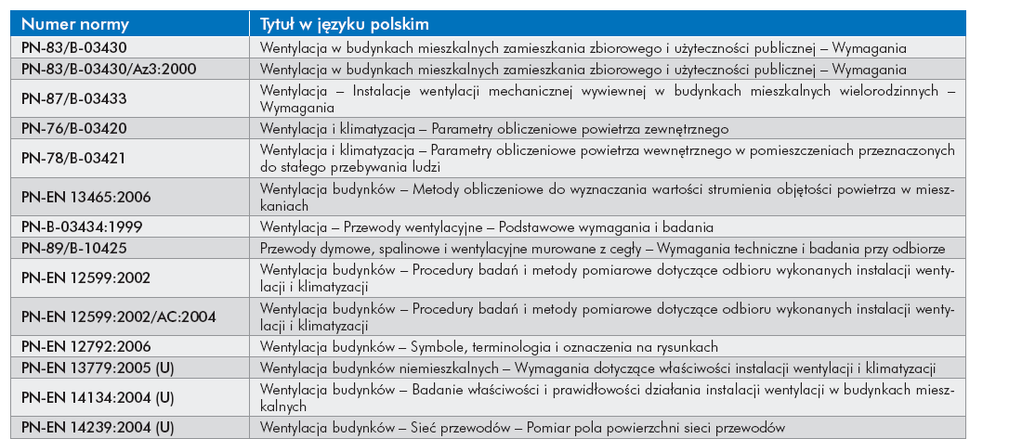
Polskie Normy z zakresu wentylacji
i klimatyzacji w budownictwie:

Slide 20
Polskie Normy z zakresu wentylacji
i klimatyzacji w budownictwie:

Slide 21
Polskie Normy z zakresu wentylacji
i klimatyzacji w budownictwie:

Slide 22
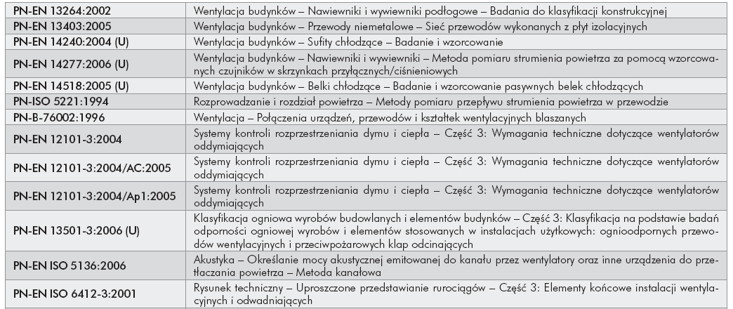
Polskie Normy z zakresu wentylacji
i klimatyzacji w budownictwie:

Slide 23
Polskie Normy z zakresu wentylacji
i klimatyzacji w budownictwie:

Slide 24
Polskie Normy z zakresu wentylacji
i klimatyzacji w budownictwie:

Slide 25
Polskie Normy z zakresu wentylacji
i klimatyzacji w budownictwie:

Slide 26
Natężenie źródła zapachu – OLF
  1 olf to zapach emitowany przez dorosłego człowieka, średnio zadbanego, zmieniającego bieliznę codziennie.
  1 decypol to jednostka odczuwanego zapachu (poziom zanieczyszczenia zapachowego), zdefiniowana jako rozrzedzenie natężenia zapachu strumieniem powietrza o znormalizowanej wartości 10 l/s:
  1 decypol = 1 olf / 10l/s
strona 26

Slide 27
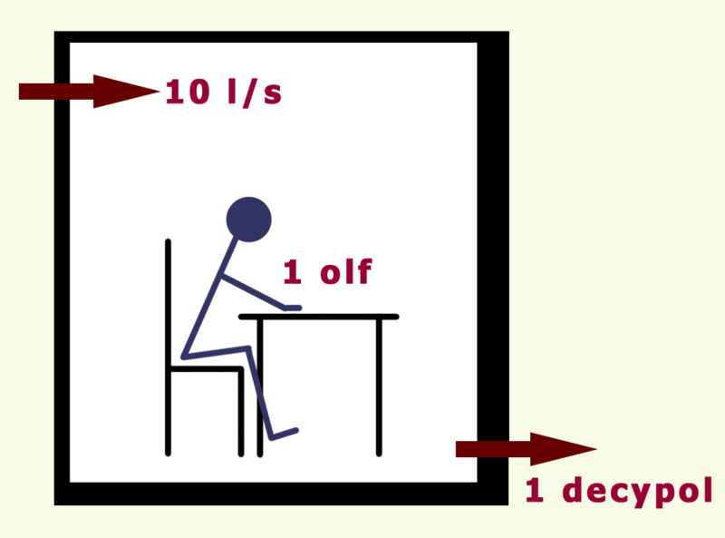
Natężenie źródła zapachu – OLF
strona 27

Slide 28
Natężenie źródła zapachu – OLF
Stężenie zanieczyszczeń w powietrzu zewnętrznym w decypolach
 | stężenie
powietrze bardzo czyste (np. góry, morze) | 0,01 decypola
umiarkowane zanieczyszczenie miast | 0,05-0,3 decypola
duże miasta, podczas smogu | > 1 decypola
strona 28

Slide 29
Natężenie źródła zapachu – OLF
  Natężenia źródła zapachu w wyniku organizmu ludzkiego:
  1 osoba w pozycji siedzącej: 1 olf
  1 dziecko (12 lat): 2 olfy
  1 sportowiec: 30 olfów
  1 palacz: 5-25 olfów
strona 29

Slide 30
Natężenie źródła zapachu – OLF
  Natężenia źródła zapachu dla materiałów budowlanych:
  Dywany (wełna): 0,2 olf/m²
  Dywany (włókno syntetyczne): 0,4 olf/m²
  PCV/linoleum: 0,2 olf/m²
  Uszczelki gumowe: 0,6 olf/m²
strona 30

Slide 31

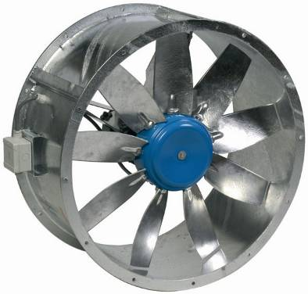
Wentylacja
Rodzaje wentylacji
naturalna zwana także grawitacyjną, działa dzięki różnicy
temperatury powietrza wewnątrz i na zewnątrz budynku
oraz dzięki działaniu wiatru.
Powietrze dostaje się do budynku przez nieszczelności w oknach i drzwiach lub przez specjalne nawiewniki, a wydostaje się przez kratki i kanały wentylacyjne
Skuteczność wentylacji naturalnej zależy od warunków atmosferycznych , a więc zmienia się więc w ciągu roku
mechaniczna wymuszony przepływ powietrza uzyskuje się dzięki zastosowaniu wentylatora. Wymiana powietrza jest wtedy niezależna od jakichkolwiek wpływów atmosferycznych
Inny podział to
ciągła i okresowa

Slide 32
POLSKA NORMA
PN-EN 12599:2002
Wentylacja budynków
Procedury badań i metody pomiarowe dotyczące wykonywanych instalacji wentylacji i klimatyzacji

Slide 33
Zakres normy
Niniejsza norma europejska określa czynności kontrolne, metody badań i przyrządy pomiarowe służące do sprawdzenia gotowości do eksploatacji wykonywanych instalacji na etapie ich odbioru
Norma jest stosowana do instalacji wentylacji mechanicznej i klimatyzacji obejmujących następujące części składowe:
- urządzenia i elementy końcowe
- centrale wentylacyjne i klimatyzacyjne
- systemy rozprowadzania powietrza nawiewnego , wywiewnego, wyrzutowego
- urządzenia do ochrony przeciwpożarowej
- urządzenia regulacji automatycznej

Slide 34
Wentylacja
  Polska Norma PN-B-03430 : 1983/Az3 : 2000 „Wentylacja
  w budynkach mieszkalnych zamieszkania zbiorowego
  i użyteczności publicznej. Wymagania”
  określa ilość powietrza, jaką musimy usunąć (a więc i dostarczyć)
  z poszczególnych pomieszczeń.
  Typ pomieszczenia strumień powietrza [m³/h]
  kuchnia z oknem zewnętrznym wyposażona w kuchenkę 70
  gazową lub węglową
  dla kuchni z oknem zewnętrznym wyposażonej w kuchnię elektryczną:
  - w mieszkaniu do trzech osób 30
  - w mieszkaniu dla więcej niż trzech osób 50
  - dla kuchni bez okna zewnętrznego lub dla wnęki kuchennej,
  wyposażonej w kuchnię elektryczną 50
strona 34

Slide 35
Wentylacja
  Polska Norma PN-B-03430 : 1983/Az3 : 2000 „Wentylacja
  w budynkach mieszkalnych zamieszkania zbiorowego
  i użyteczności publicznej. Wymagania”
  określa ilość powietrza, jaką musimy usunąć (a więc i dostarczyć)
  z poszczególnych pomieszczeń.
  Typ pomieszczenia strumień powietrza [m³/h]
  - dla łazienki (z ustępem lub bez) 50
  - dla oddzielnego ustępu 30
  - dla pomocniczego pomieszczenia bezokiennego
  (garderoba, schowek) 15
strona 35

Slide 36

Wentylacja
  Polska Norma PN-B-03430 : 1983/Az3 : 2000 „Wentylacja
  w budynkach mieszkalnych zamieszkania zbiorowego
  i użyteczności publicznej. Wymagania”
    określa wymagane ilości powietrza nawiewanego zewnętrznego (świeżego)
    w pomieszczeniach o otwieralnych oknach
  – przy zakazie palenia 20 m³ /h na osobę
  – przy braku zakazu palenia 30 m³ /h na osobę
    w pomieszczeniach o nie otwieralnych oknach
  – przy zakazie palenia 30 m³ /h na osobę
  – przy braku zakazu palenia 50 m³ /h na osobę
strona 36

Slide 37
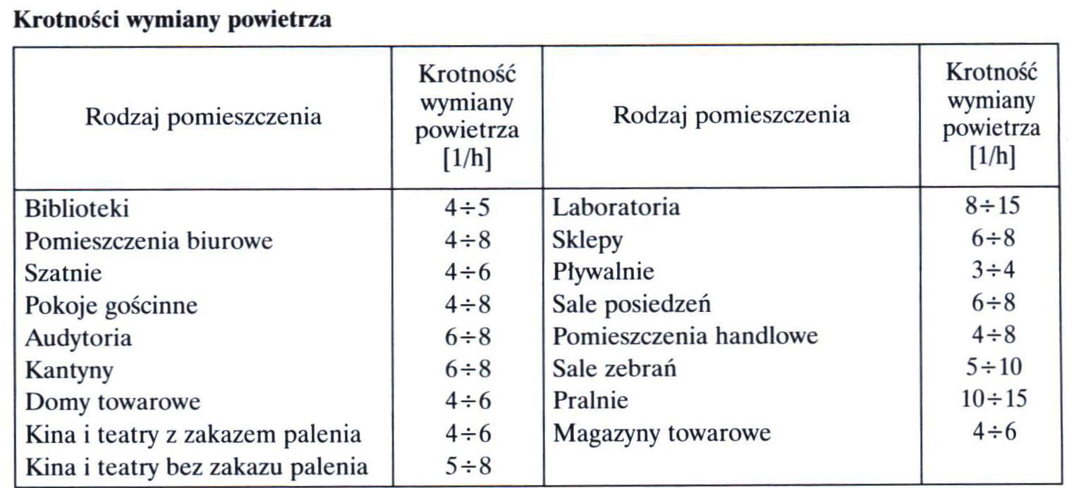
Wentylacja
  Polska Norma PN-B-03430 : 1983/Az3 : 2000 „Wentylacja
  w budynkach mieszkalnych zamieszkania zbiorowego
  i użyteczności publicznej. Wymagania”
strona 37

Slide 38
Wentylacja
Rodzaje wentylacji
naturalna :
przewietrzanie,
infiltracja , eksfiltracja (przenikanie),
grawitacyjna,
aeracja (różnica ciśnień temperatury i siły wiatru).

Slide 39
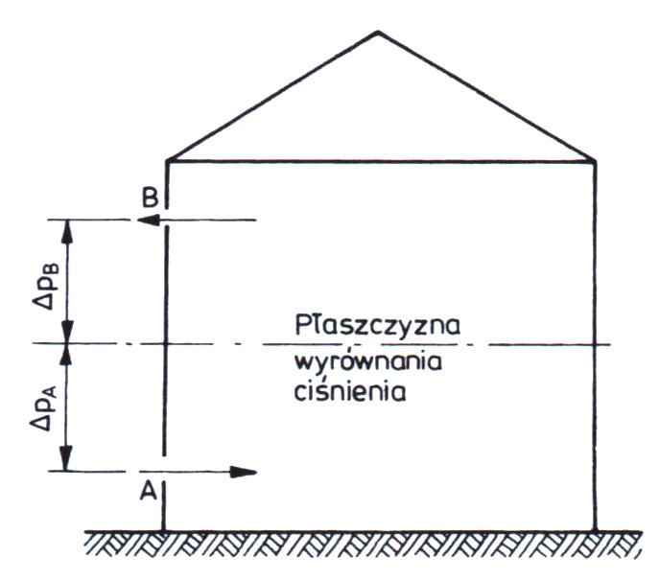
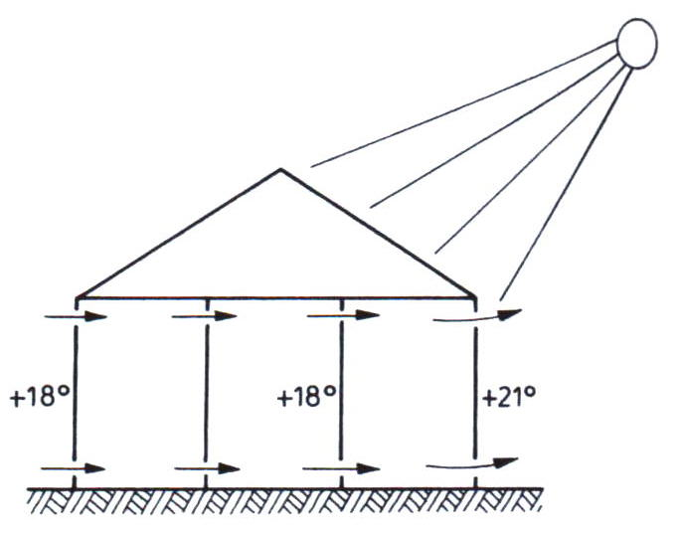
Wentylacja - naturalna
  Schemat naturalnego przepływu powietrza
  na skutek różnicy temperatur:
  na zewnątrz i wewnątrz pomieszczenia
  przy przeciwległych ścianach
strona 39

Slide 40
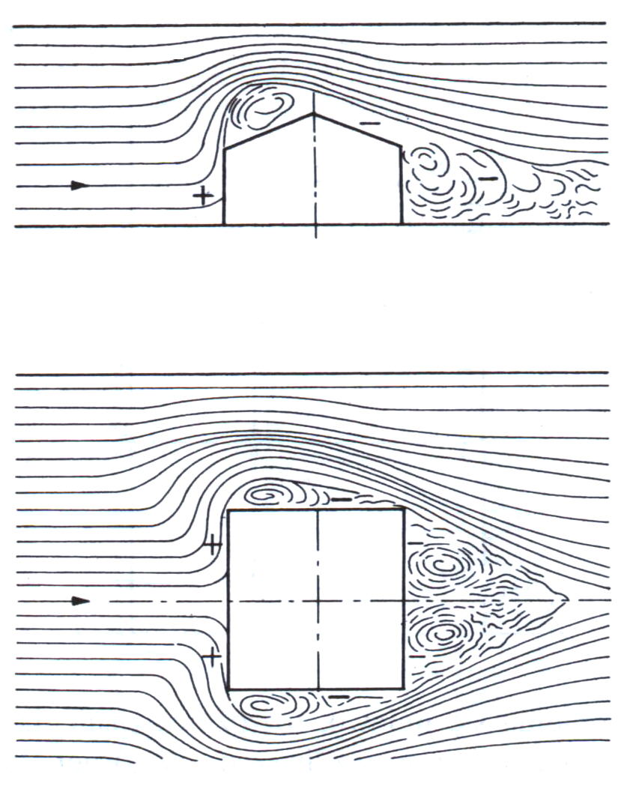
Wentylacja - naturalna
  Wpływ wiatru
  na rozkład
  ciśnienia
  przy ścianach
  budynku‏
strona 40

Slide 41
Wentylacja - naturalna
  Wartość nadciśnienia wywołana działaniem wiatru wynosi:
  Δpst = k* ν² φ / 2
  k-współczynnik przetworzenia dla ściany nawietrznej k = 0,6
  ν = prędkość wiatru m/s
  φ = gęstość powietrza zewnętrznego kg/m³
strona 41

Slide 42
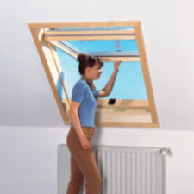
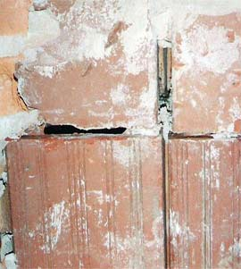
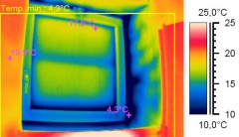
Wentylacja - naturalna
  a) Przewietrzanie - polega na okresowej wymianie powietrza
  w wyniku otwierania okien
  b) Infiltracja - stały napływ powietrza do pomieszczenia
  przez nieszczelności
  c) Eksfiltracja - odpływ powietrza na zewnątrz dzięki
  porowatości ścian oraz nieszczelności okien i drzwi
strona 42

Slide 43
Wentylacja - naturalna
  d) Wentylacja grawitacyjna - wywołana różnicą gęstości
  powietrza w pomieszczeniu i na zewnatrz na skutek
  różnicy temperatury powietrza wewnetrznego i
  zewnętrznego
  e) Aeracja - to zorganizowana wymiana powietrza
  w pomieszczeniu uzyskana dzięki różnicy ciśnienia
  powietrza na zewnątrz i wewnątrz, powstająca w wyniku
  różnicy temperatury i działania wiatru
strona 43

Slide 44
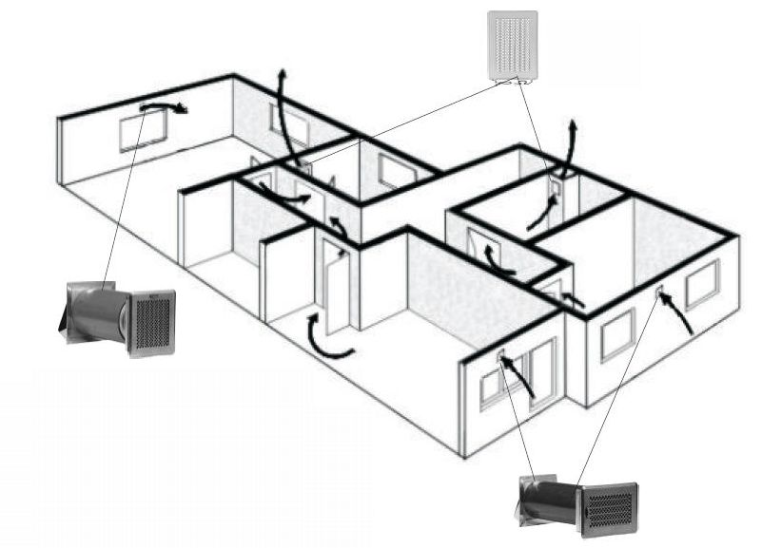
Wentylacja - naturalna
  Wentylacja grawitacyjna
strona 44

Slide 45
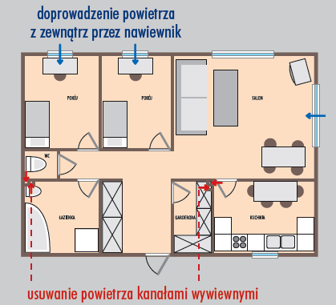
Wentylacja
- naturalna
Schemat działania wentylacji naturalnej w budynku.
strona 45

Slide 46
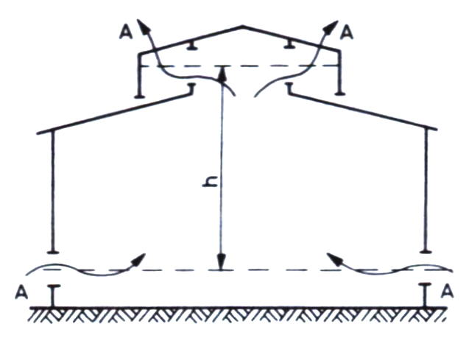
Wentylacja - naturalna
  Aeracja
strona 46

Slide 47
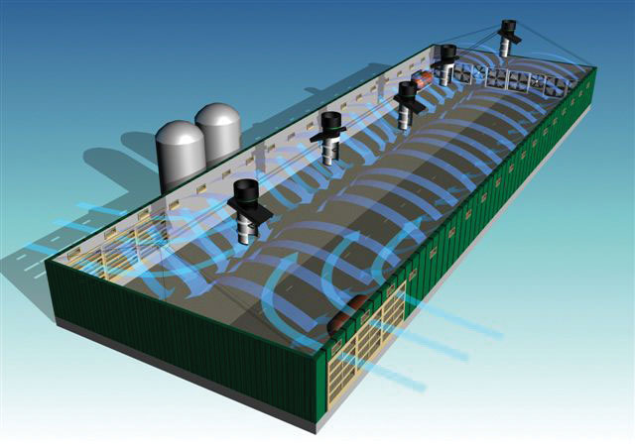
Wentylacja - naturalna
  Aeracja
strona 47

Slide 48
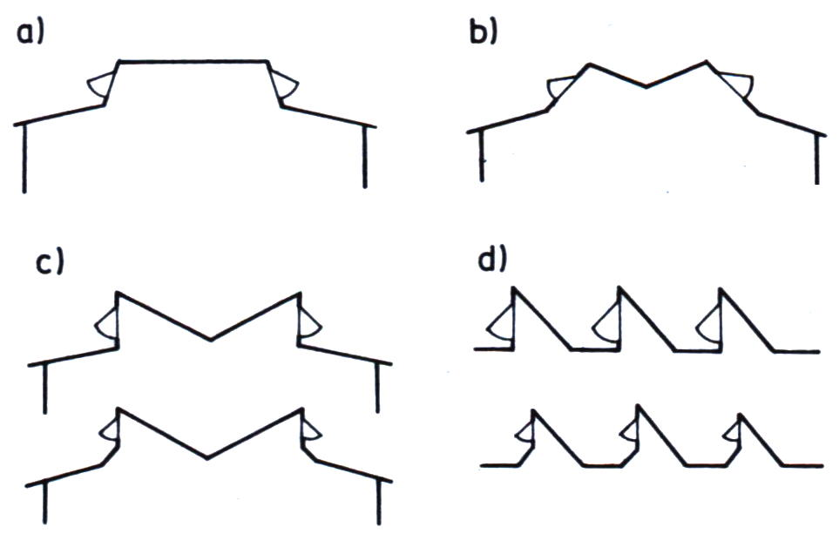
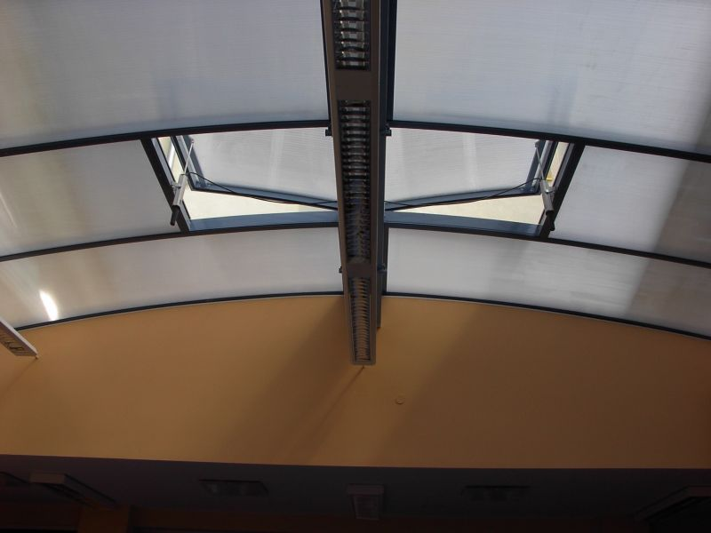
Wentylacja - naturalna
  Aeracja
strona 48

Slide 49
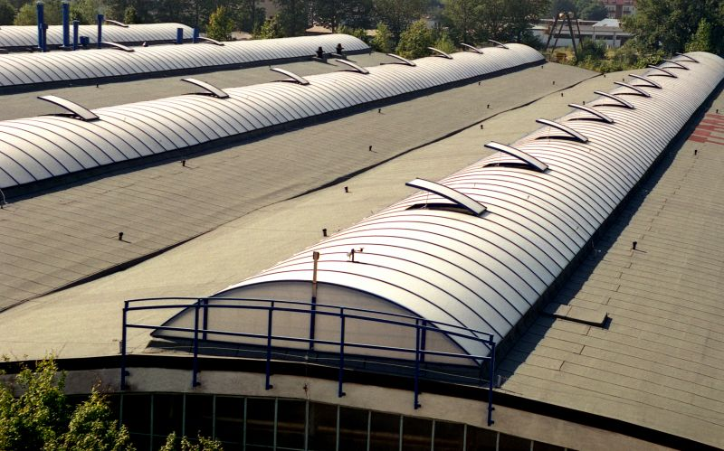
Wentylacja - naturalna
  Aeracja
strona 49

Slide 50
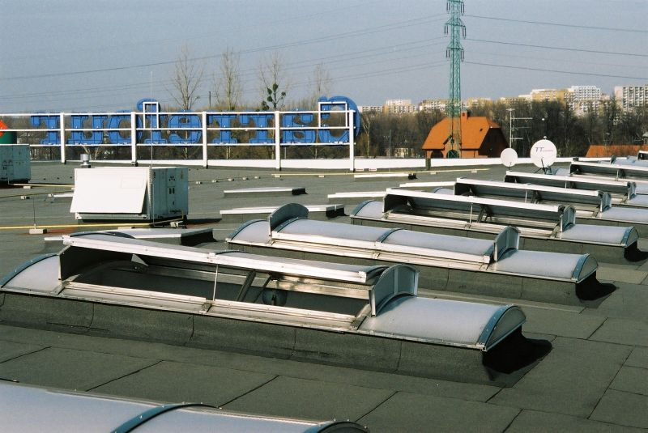
Wentylacja - naturalna
  Aeracja
strona 50

Slide 51
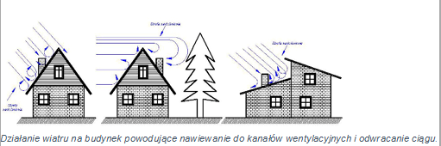
Wentylacja - naturalna

Slide 52
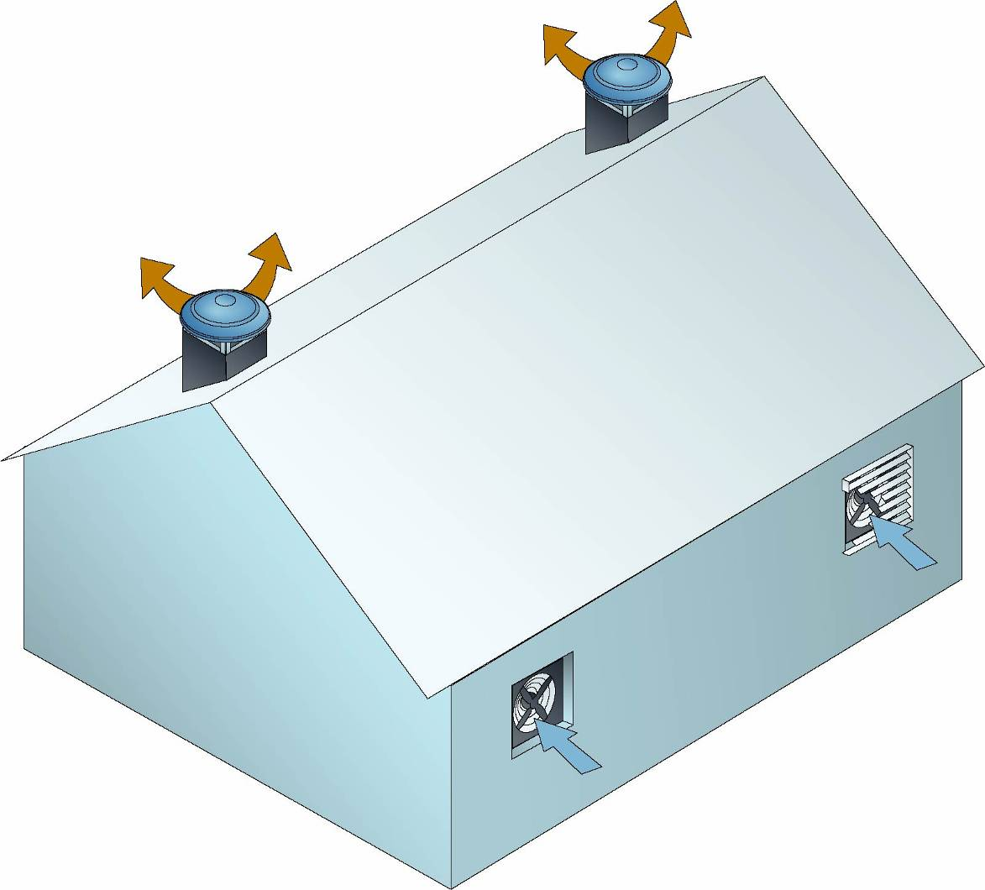
Wentylacja - mechaniczna
  - wymiana powietrza
  w pomieszczeniu następuje
  na skutek działania
  wentylatorów
  a) wentylacja nawiewna - polega na doprowadzeniu odpowiednio przygotowanego powietrza do pomieszczenia i wytworzeniu w ten sposób nadciśnienia.
strona 52

Slide 53
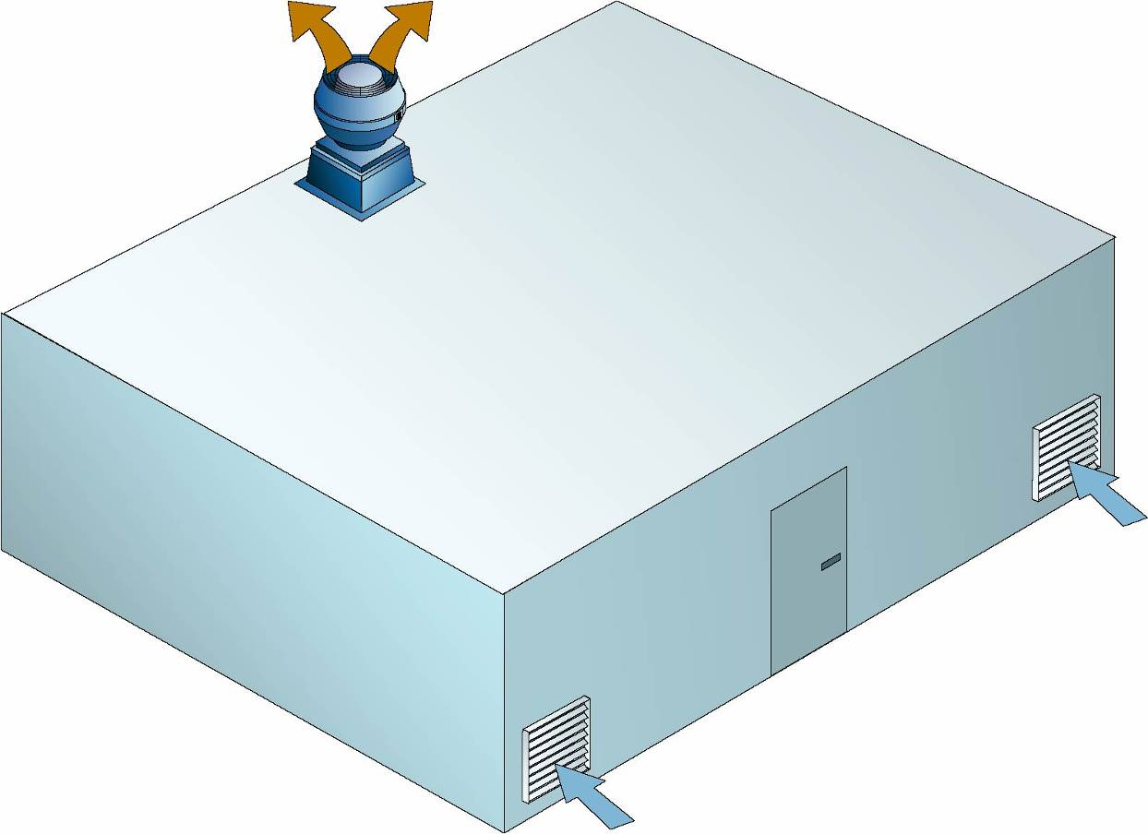
Wentylacja - mechaniczna
  b) wentylacja wywiewna –
  polega na mechanicznym
  usuwaniu
  powietrza
  z pomieszczenia.
strona 53

Slide 54
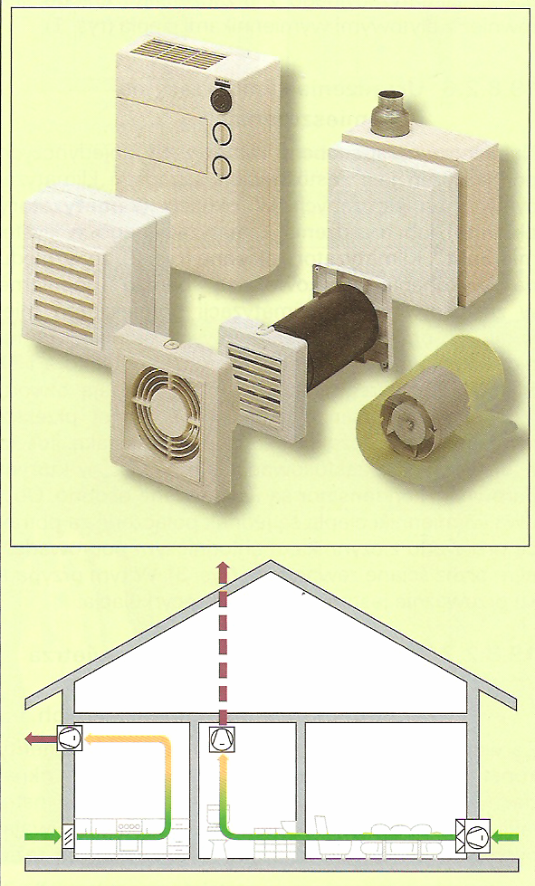
Wentylacja - mechaniczna
  c) wentylacja nawiewno – wywiewna - połączenie wentylacji nawiewnej z wywiewną.
strona 54

Slide 55
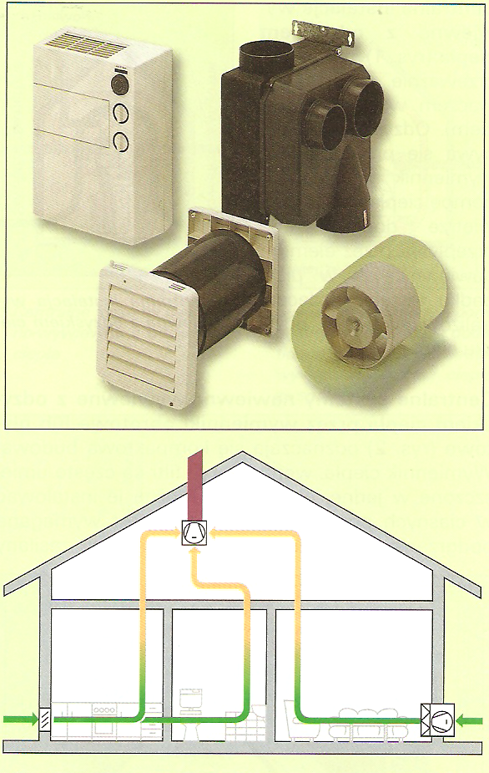
Wentylacja - mechaniczna
  c) wentylacja nawiewno – wywiewna - połączenie wentylacji nawiewnej z wywiewną.
strona 55

Slide 56
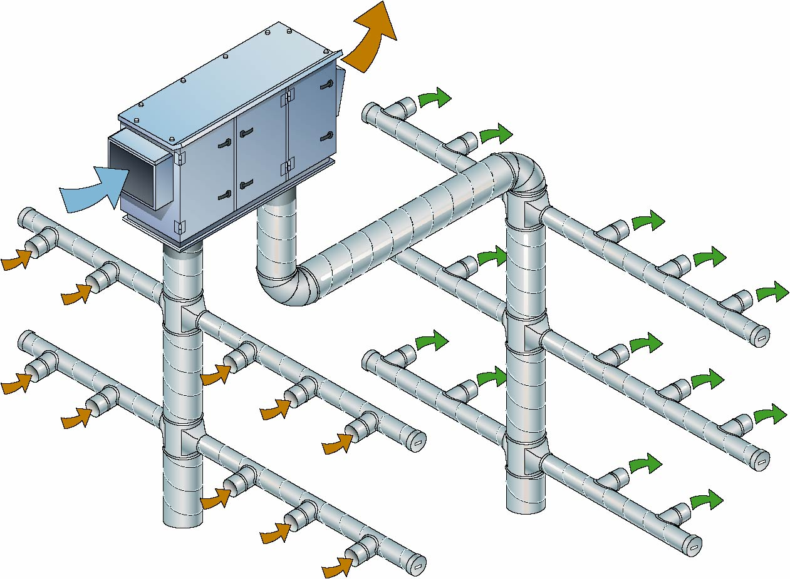
Wentylacja - mechaniczna
  d) wentylacja z odzyskiem ciepła
strona 56

Slide 57
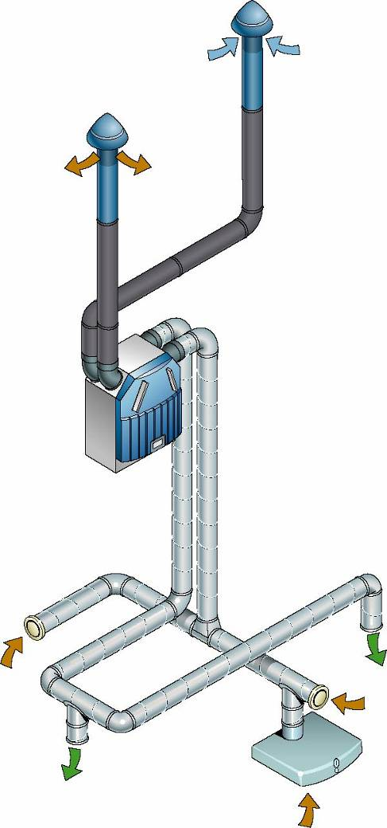
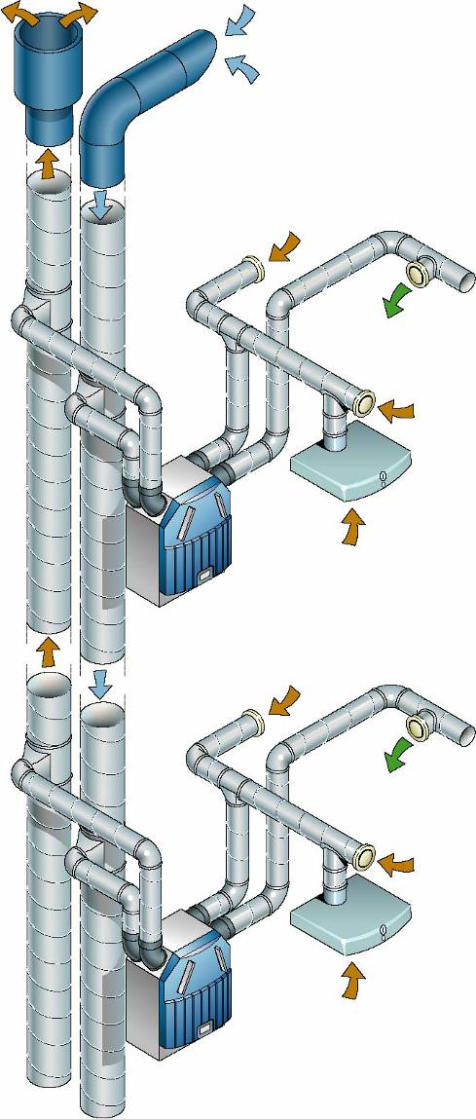
Wentylacja - mechaniczna
  d) wentylacja z odzyskiem ciepła
strona 57

Slide 58
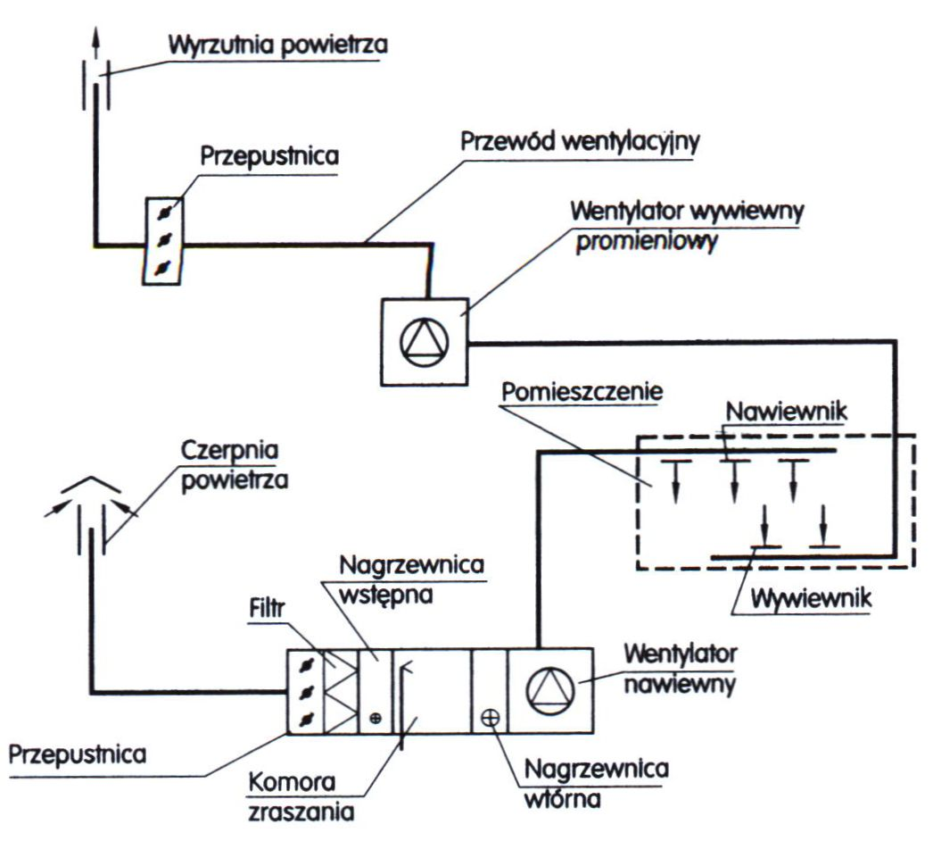
Wentylacja - mechaniczna
  Wentylacja nawiewno – wywiewna
strona 58

Slide 59
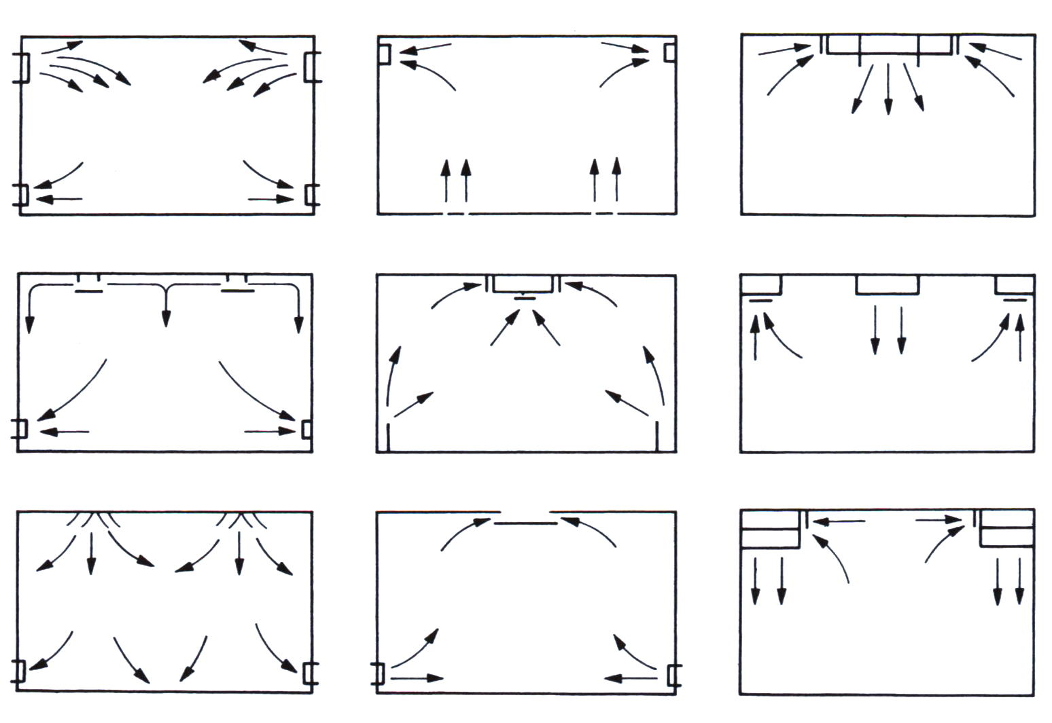
Wentylacja - mechaniczna
  Przepływy powietrza w pomieszczeniach
strona 59

Slide 60
Wentylacja - mechaniczna
  Wentylacja z odzyskiem ciepła składa się
  z następujących urządzeń:
  - wentylatora nawiewnego i wywiewnego
  - rekuperatora (wymiennika)
  - nawiewników do pokoi mieszkalnych
  - wywiewników z kuchni i łazienek
  - sieci przewodów nawiewanych i wywiewanych
  z tłumikami hałasu
  - czerpni wyrzutni powietrza
  - wyłączników czasowych
  - nagrzewnicy
strona 60

Slide 61
Wentylacja - mechaniczna
Odzysk energii (ciepła i chłodu) z powietrza usuwanego
Odzysk energii z powietrza usuwanego stosuje się w celu zmniejszenia zapotrzebowania na energię cieplną i chłodniczą, a więc obniżenia kosztów eksploatacji systemów wentylacyjnych i klimatyzacyjnych.
Rekuperacja powietrza
Polega na odebraniu z powietrza usuwanego z pomieszczeń energii cieplnej w urządzeniach zwanych rekuperatorami, bez mieszania strumieni powietrza nawiewanego z usuwanym.
strona 61

Slide 62
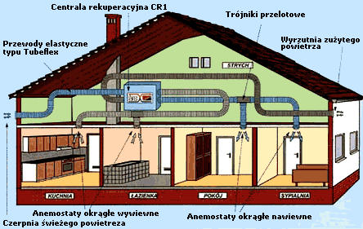
Wentylacja - mechaniczna
  Zasada działania wentylacji z odzyskiem ciepła
strona 62

Slide 63
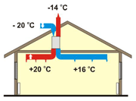
Wentylacja - mechaniczna
  Zasada działania wentylacji z odzyskiem ciepła
strona 63

Slide 64
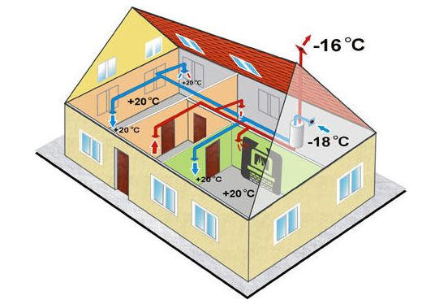
Wentylacja - mechaniczna
  Zasada działania wentylacji z odzyskiem ciepła
strona 64

Slide 65
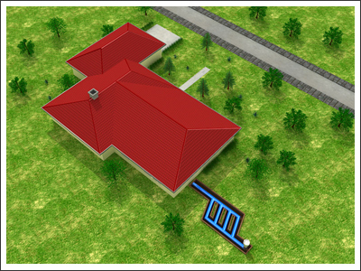
Wentylacja GWC
  Gruntowy
  wymiennik
  ciepła (GWC)
  Stworzony jest tak, by wykorzystywał darmową energię geotermalną i współpracował z energooszczędnymi układami wentylacji mechanicznej z odzyskiem ciepła.
strona 65

Slide 66
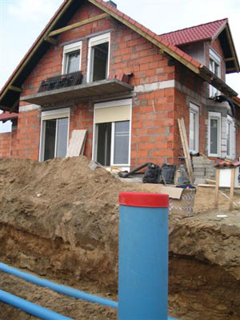
Wentylacja GWC
  Zasada działania gruntowego wymiennika ciepła
  Polega na wykorzystaniu stałej temperatury gruntu, oscylującej na poziomie ok. 8°C, do ocieplenia lub schłodzenia powietrza płynącego systemem płyt lub kolektorów.
strona 66

Slide 67
Wentylacja GWC
  Najważniejsze elementy GWC dla domu jednorodzinnego:
  · Czerpnia powietrza z filtrem
  · System kolektorów wymiennika
  · Przejście szczelne do budynku
  · Odpływ kondensatu do kanalizacji
  wewnętrznej z syfonem lub do studni
  zbierającej kondensat.
strona 67

Slide 68
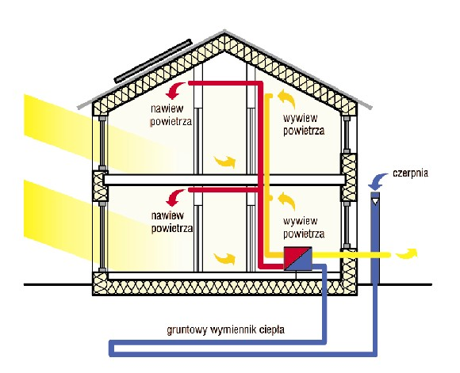
Wentylacja GWC
WWW.budownictwopolska.pl
strona 68

Slide 69
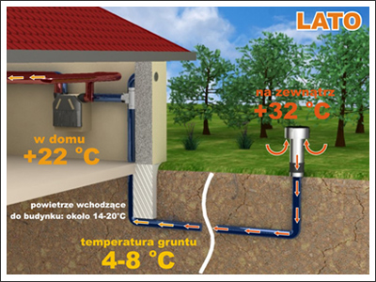
Wentylacja GWC
strona 69

Slide 70
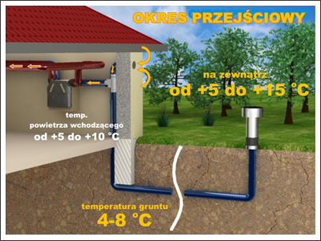
Wentylacja GWC
strona 70

Slide 71
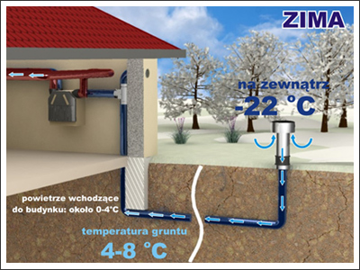
Wentylacja GWC
strona 71

Slide 72
Wentylacja GWC
strona 72

Slide 73
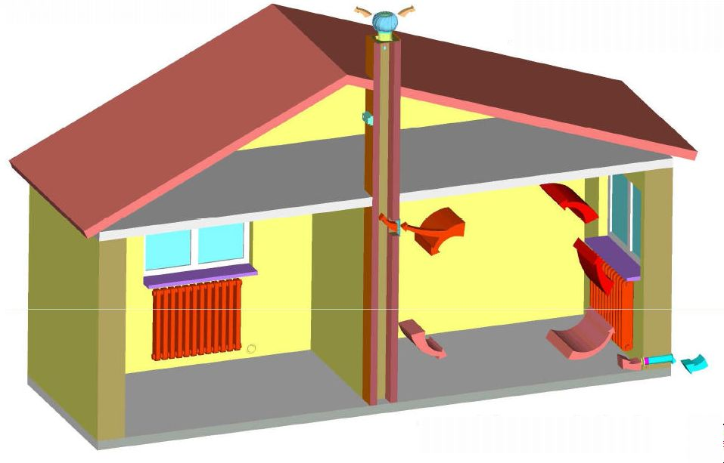
Wentylacja
  Wentylacja hybrydowa
strona 73

Slide 74
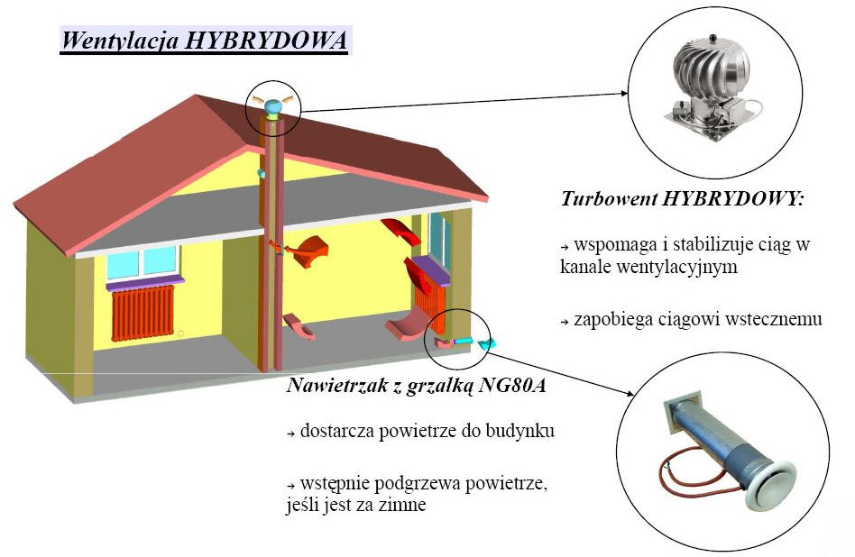
Wentylacja
strona 74

Slide 75
Dziękuję za uwagę

